Slide 1


¿Cómo predecir un infarto?
Ironhack Final Bootcamp Project
Andrea Evrard

Slide 2
TABLA DE CONTENIDO
01
02
03
04
ACERCA DEL PROYECTO
MODELO DE CLASIFICACION
VISUALIZACIÓN DE RESULTADOS
CONCLUSIONES PRINCIPALES

Slide 3

01
ACERCA DEL PROYECTO

Slide 4

INTRODUCCIÓN
Nos ha contratado una organización sanitaria que está investigando las principales causas de infarto.
Nuestro objetivo es construir un modelo que consiga predecir si es probable que un paciente sufra un infarto o no.

Slide 5

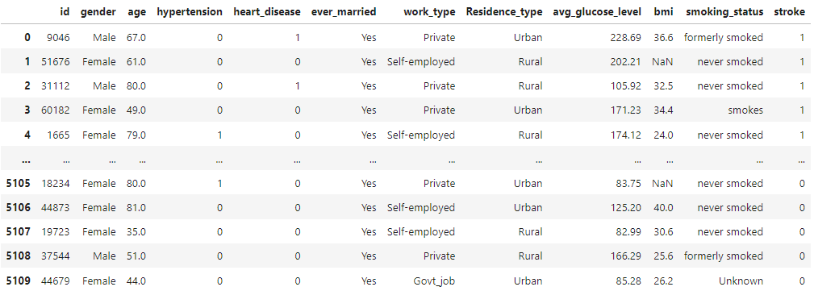
DATASET
DATASET
El dataset cuenta con 5110 filas y 12 columnas.
La variable que se quiere predecir es stroke.

Slide 6

02:
MODELO DE CLASIFICACIÓN

Slide 7
ETAPAS DEL MODELO
MODELO
EXPLORACIÓN DE LOS DATOS
DATASET
Construimos los modelos y los evaluamos
Limpiamos y exploramos el dataset para dejarlo lo mejor posible para el modelo
Importamos el dataset y tratamos de entenderlo

Slide 8
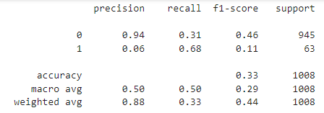
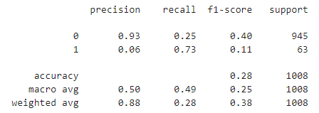
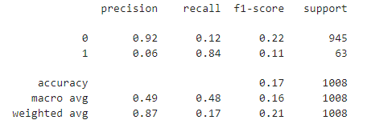
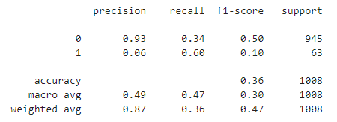
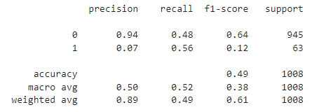
RESULTADOS
EVALUACION DEL MODELO
A pesar de no conseguir muy buenos resultados debido a la complejidad del dataset, nos hemos centrado en tratar de obtener el mayor recall posible en predecir infartos (1) para evitar muertes.
DECISION TREE CLASSIFIER
RANDOM FOREST CLASSIFIER
XGB CLASSIFIER
SVC
LOGISTIC REGRESSION

Slide 9

03:
VISUALIZACIÓN DE RESULTADOS
CON POWER BI

Slide 10
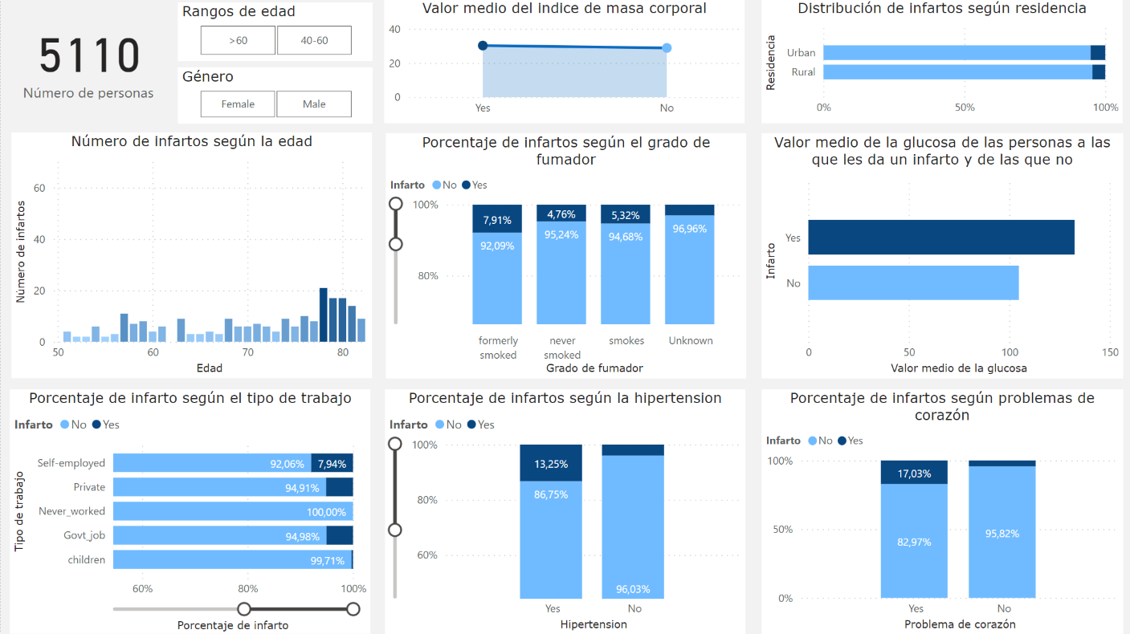

Slide 11

04:
CONCLUSIONES PRINCIPALES

Slide 12
CONCLUSIONES GENERALES DEL PROYECTO
1
2
PREDICCIÓN
VARIABLES MÉDICAS
Predecir una variable a partir de un dataset puede resultar muy complejo según los datos que tengas.
A veces hay que priorizar un parámetro concreto renunciando a un buen resultado en otro parámetro
(que no muera gente a pesar de que mucha gente se llevará un susto).
Siempre hay que tener muchos factores en cuenta a la hora de predecir una enfermedad y, aun así, se puede fallar porque pueden entrar en juego factores que, a veces, ni los médicos se habían dado cuenta.
Se puede hacer una aproximación de quién es más probable que sufra un infarto, pero es difícil predecir con seguridad.

Slide 13

¡MUCHAS GRACIAS!

